Slide 1
令和９年３月新規学校卒業予定者
求人の取扱いについて
令和8年5月26日（火）
犬山公共職業安定所
企業支援部門

Slide 2
学生の募集・採用については、「愛知県就職問題協議会の申し合わせ」により細かくルールが決められています。
冊子「求人申込みから採用まで」を参考に、公正な求人活動を維持するとともに、
重大な問題が生じることがないようお願いいたします。

Slide 3
目次
１．愛知県の採用選考等日程
２．採用計画の樹立について
３（１）．中学校卒業予定者に対する求人の申込みについて
３（２）．高等学校卒業予定者に対する求人の申込みについて
３（３）．大学等卒業予定者に対する求人の申込みについて
４．求人票作成にあたっての留意事項
５．様式の格納先及び問い合わせ先について

Slide 4
１．愛知県の採用選考等日程
(1)大学等
日程 |  | 採用選考日程
令和８年 | 2月1日 以降 | ・求人受付開始 ・求人票の返却
 | ３月1日以降 | ・企業説明会等の広報活動開始
 | 4月1日 以降 | ・求人公開開始
 | 6月1日 以降 | ・推薦/選考開始
 | 10月1日 以降 | ・内定

Slide 5
１．愛知県の採用選考等日程
(2)中学・高校
日程 |  | 中学 | 高校
令和８年 | 6月1日 | ・求人受付開始 | ・求人受付開始
 | 7月1日 | ・求人票の返却 ・求人者の学校訪問 | ・求人票の返却 ・求人公開 ・求人者の学校訪問・求人申込み
 | 9月5日 |  | ・推薦・応募開始
 | 9月16日 |  | ・選考開始
 | 10月以降 | ・求人公開
 | 1月1日 | ・紹介・応募開始 ・選考開始
 | 1月26日 | ・愛知県の一斉選考日
 | 卒業後～ |  | ・就業開始
 | 4月1日～ | ・就業開始

Slide 6
２．採用計画の樹立について
☑採用計画は学歴別かつ、中途採用と分けて計画を立ててください
※選考試験や面接も、中途採用者とは別に行うようご配慮をお願いします。
（良くない例）
新卒すべて合わせて５名採用
大卒や中途採用を多く採用できたため、途中で高卒求人を取り消す
（正しい例）
「大卒２名 高卒２名 中卒１名」等具体的な人数で計画を立てる
2
※確実に採用できる求人数での募集を行ってください。

Slide 7
２．採用計画の樹立について
☑採用内定の取消し、入職時期の繰下げの防止について
※事業主の一方的な都合による採用内定取消しや入職時期の繰下げは、決してあってはならない重大な問題です。
⇒これらを防止するため、最大限の経営努力を行う等あらゆる手段を講じる必要があります。 （平成２７年厚生労働省告示第４０６号）※冊子P2の指針
やむを得ず内定取消し等行う場合
2
ハローワーク及び学校に対して、あらかじめ通知することが必要です
（職業安定法施行規則第３５条第２項）
※詳細については冊子「求人申込みから採用まで」p82～83をご参照ください。

Slide 8
３（１）．中学校卒業予定者に対する求人の申込みについて
冊子P9~P16
⚠中学校卒業予定者に係る求人・求職の受理、職業相談及び職業紹介は、原則、ハローワークが行っています。
（１）求人の申込み
6月1日以降、ハローワークへ①及び②を提出してください。（職種別）
ハローワークにて内容を確認し、受理印を押印した求人票を返却します。
①中卒用求人票
②青少年雇用情報シート
受理印のない求人票は使用できません！
※①の様式はホームページに掲載していないため、ハローワークへお問い合わせください。
（2）求人活動
3
求人活動としての学校訪問は、７月１日以降、事前に学校の了解を取った上で行ってください。
また、新聞広告等による文書募集は行えません。
※各事業所で作成される求人要項は、求人票に矛盾せず、誇大な表現等がないものに限り、求人票と共に学校へ送付しても構いません。（冊子P9の注意事項をご確認ください。）
（3）求人の連絡
・お申し込みいただいた求人票は、求人情報としてとりまとめ、各中学校に提供します。
・可能な限り8月末日までに提出してください。
・求人票の「求人連絡」欄に記載されたハローワークには、求人票の写しを送付します。

Slide 9
（４）応募書類等の送付
・応募を希望する生徒があった場合、紹介状に応募書類（中学職業相談票乙）を添えて、2027年1月1日以降、ハローワークから送付します。
・応募書類が届いたら、選考日程等を事業主から中学校及び生徒に通知してください。
（５）選考
選考開始は2027年1月1日以降ですが、愛知県では一斉選考日を定めており、
今年度は2027年1月26日（火）となります。可能な限りこの日を選考日に定めてください。なお、悪天候等の場合には、改めて選考日を設定するなどの配慮をお願いします。
（６）採否の決定
・採否結果は、速やかに学校を通じて生徒に通知してください。
・また、「採否結果通知書」によりハローワークにもご報告ください。
→※採否結果通知書は、紹介状の後ろについています。２枚目はハローワーク犬山、
３枚目は求職者を管轄するハローワークへ送付してください。
・不採用の場合は、応募書類を求職者を管轄するハローワークへ返送してください。
3
別添1
（７）採用（内定）状況の報告
・2027年1月頃、採用（内定）状況の報告依頼をさせていただきますので、ご協力ください。
（８）就業の開始
・労働基準法第56条の規定により、実習・研修を含む就業開始時期は2027年4月1日以降となります。

Slide 10
３（２）．高校卒業予定者に対する求人の申込みについて
冊子P17~P45
⚠高卒生を対象とする求人は、ハローワークの受理印がある求人票を、事業主が推薦依頼先高校に送付・持ち込みすることとなっています。
（１）求人の申込み
・6月1日以降、【求人者マイページ】より申し込んでください。
※通信状況等により、【求人者マイページ】が利用できない場合は、窓口または郵送にてお申し込みください。
・職種別/就業場所別/雇用形態別に申し込む必要があります。
必要に応じ、以下の書類をメールにて提出してください。
①応募前職場見学実施予定表
：応募前職場見学の実施時期を特定日に限定する場合で、求人票に書き切れない時
②推薦依頼校一覧
：推薦依頼校が30校を超える時
③就業場所および受動喫煙対策一覧
：就業場所が複数ある場合で、求人票に書き切れない時
または、就業場所ごとの受動喫煙対策が異なる場合で、求人票に書ききれない時
別添2
別添3
3
別添4
メール送付先
23130-kigyou@mhlw.go.jp

Slide 11
（２）求人票の返却
・受理印を押した求人票の返却は、７月１日（水）以降となります。
・受け取り方法は原則「郵送」、ご希望に応じ「窓口受取」を選択いただけます。
【原則】郵送での受取を希望する場合
・多くの求人をお受けするため、6月15日（月）までにお申し込みいただいた求人について、 7月1日（水）付の配達日指定郵便で返却します。
※時間指定はありませんのでご注意ください。
※ポスト投函となります。
・6月16日（火）以降にお申し込みいただいた場合は、7月2日以降順次返却いたします。
・原則、事業所の所在地あてに送付します。別の送付先を希望する場合は、求人の「ハローワークへの連絡事項」欄（【求人者マイページの場合】）、または「送付先指定用紙」にてお知らせください。
・宛先に担当者の部署名等を入れる必要がある場合も、上記と同様にお知らせください。
求人票の表面左上「所在地」欄の住所です
別添5
3
窓口での受取を希望する場合
・窓口での受取を希望する場合は、求人の「ハローワークへの連絡事項」欄（【求人者マイページの場合】）、または送付先指定用紙にて「窓口希望である旨」と「受取日」をお知らせください。
・窓口での受取時間は、7月1日 8時30分以降、受取場所はハローワーク犬山2階です。
・窓口での受取希望の場合は、「受取票」を発行します。求人票を受け取る際は、必ず「受取票」に担当者名および連絡先をご記入の上、お持ちください。
※「受取票」は、以下の①または②により送付します。
①求人者マイページから求人の申込み：求人者マイページのメッセージ機能により送付
②窓口または郵送にて求人の申込み：担当者様へのメールまたは郵送により送付

Slide 12
※社会保険労務士事務所の方が事務代理される際は、「ハローワークへの連絡事項」欄（【求人者マイページ】の場合）、または「送付先指定用紙」に以下の3点を記載してください。
別添5
①社会保険労務士事務所名、担当者名、連絡先
②求人票の送付先
③令和9年1月頃に行う「採用（内定）状況報告」の依頼先情報
報告依頼は郵送にて行います。
事業所へ直接郵送、または、社労士事務所ご担当者様に郵送のいずれかを記載してください。
3

Slide 13
（３）求人活動
推薦依頼を行う場合
・7月1日以降に学校へ求人申込みを行ってください。
※各事業所で作成する求人要項は、求人票と矛盾せず、誇大は表現でないものに限り、求人票と共に学校へ送付して構いません。（冊子P17を参照してください。）
・求人票で「インターネットによる全国の高校への公開 可」を選択した場合、7月1日以降、高卒就職情報WEB提供サービス（※）に求人票が掲載されます。
・新聞広告等による文書募集を行う場合も、7月1日以降に行ってください。
・応募前職場見学を実施する場合、できる限り夏休み期間中にお願いします。
・推薦依頼校が増減する場合は、ハローワークへご連絡ください。
推薦依頼を行なわない場合
3
・7月1日以降、高卒就職情報WEB提供サービス（※）に求人票が掲載されます。
・新聞広告等による文書募集を行う場合も、7月1日以降に行ってください。
・応募前職場見学を実施する場合、できる限り夏休み期間中にお願いします。
・推薦依頼を行うこととなった場合は、ハローワークへご連絡ください。
※高卒就職情報WEB提供サービスとは、高校の就職担当の先生向けに、全国の求人票のうち「インターネットによる全国の高校への公開 可」が選択されているものを公開しています。そのため、全国から応募の可能性があります。

Slide 14
（４）推薦・応募
推薦依頼を行う場合
・学校からの推薦は9月5日以降、応募書類（全国高等学校統一用紙）の送付により行われます。応募書類が届きましたら、選考日程等を高校及び生徒に通知してください。
※統一用紙のうち、本人が作成する履歴書の作成方法については、①手書き②パソコンのいずれの作成方法によっても採用選考に有利不利が生じないようにしてください。
・10月31日までは【一人一社制】、11月1日以降は求人票で「複数応募可」を選択している場合は【一人二社】まで応募可となります。複数応募の可否は求人票にて選択してください。
推薦依頼を行なわない場合
・応募を希望する生徒があった場合、9月5日以降に、学校から応募書類（全国高等学校統一用紙）が送付されます。応募書類が届きましたら、選考日程等を高校及び生徒に通知してください。
3
※統一用紙のうち、本人が作成する履歴書の作成方法については、①手書き②パソコンのいずれの作成方法によっても採用選考に有利不利が生じないようにしてください。
・求人票で「複数応募可」を選択した場合は、9月16日より【一人二社】まで応募が可能となります。※令和8年からの取扱い
別添6

Slide 15
（５）選考
・選考は9月16日以降に行ってください。
※新規高卒者は「一人一社制」等の制限があるため、選考期間はできる限り短くし、何回も選考試験や面接を行わないようご配慮をお願いします。
（原則面接1回、複数回行う場合は必ず求人票に明記）
・書類選考のみで不採用とすることはできません。必ず面接を行ってください。
・採否結果は、速やかに学校を通じて生徒に通知してください。
・不採用の場合は、応募書類を学校に返却してください。
原則7日以内
（６）採用（内定）状況の報告
別添7.8
・2027年1月頃、採用（内定）状況の報告依頼をさせていただきますので、ご協力ください。
・求人が全て充足したことにより募集を終了する場合、「求人充足による募集終了届」を提出してください。
（７）就業の開始
3
・実習、研修等を含む就業開始は、卒業後としてください。
※内定後、平日に内定式や説明会、制服採寸などに参加させる事は控えてください。
※学業に影響を与える内定企業先でのアルバイトや、レポートの提出、懇親会等への参加勧奨は控えてください。

Slide 16
３（３）．大学等卒業予定者に対する求人の申込みについて
冊子P46~P48
⚠大学等卒業予定者の求人は、直接各大学等へ申し込むことができますが、学生に広く求人情報を提供し、応募の機会を与えていただくためにも、ハローワークへも求人の申込みをお願いします。
（１）対象
・大学、大学院、短期大学、高等専門学校、専修学校、職業能力開発施設（高卒2年課程）の卒業予定者
※可能な限り、卒業後3年以内の既卒者も応募可能としていただきますようお願いします。
（求人票「既卒者・中退者の応募可否」欄にて記載してください。）
（２）求人の申込み
・2月1日より、開始しています。大卒等求人の申込みは、原則【求人者マイページ】よりお願いします。
※求人の有効期限は2027年3月31日までとなります。
（３）求人活動
・企業説明会などの広報活動は、３月１日より開始しています。
（４）求人公開
3
・ハローワークへお申し込みいただいた求人票は、ハローワーク、愛知新卒ハローワーク、ご希望によりインターネットにおいて、４月１日より公開しています。
（５）採用活動
・ハローワークによる職業紹介、大学の学校推薦、選考は、６月１日以降開始となります。
（６）採用内定
・採用内定は、１０月１日以降となります。

Slide 17
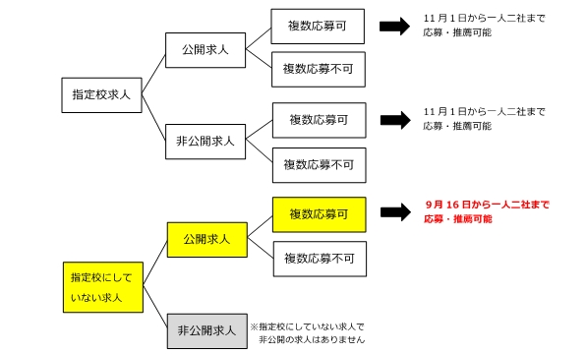
４．求人票作成にあたっての留意事項
（１）昨年度からの変更点
①愛知県の一人一社制の取扱い変更
今年度から、指定校以外の公開求人で、複数応募可の求人に限り、9月16日の選考開始日から「一人二社」まで応募・推薦が可能となります。
※指定校求人については従来通り、10月31日までは「一人一社」、11月1日以降は複数応募可の求人については「一人二社」まで応募・推薦が可能です。
4
この場合、求人票の「職種名」欄に「【選考開始日から複数応募可】」と記載します。
※別添6リーフより抜粋

Slide 18
②青少年雇用情報（女性の管理職割合等）
求人票裏面「青少年雇用情報」の「３．職場への定着の促進に関する取組の実施状況」のうち
（３）役員及び管理的地位にある者に占める女性の割合について、以下の通り変更となります。
従来
雇用形態に関わらず、企業全体の従業員に占める女性役員/女性管理職の割合
「女性の活躍」に焦点を当てた考え方に変更となります
今年度より
4
役員：役員に占める女性役員の割合
管理職：管理職に占める女性管理職の割合
※従来、厚生労働省の「新規学校卒業者職業紹介業務取扱要領」に従い記載していただいていましたが、学生にとってより有益な情報を掲載できるよう、労働局と協議し、今年度より表記方法を変更することといたしました。

Slide 19
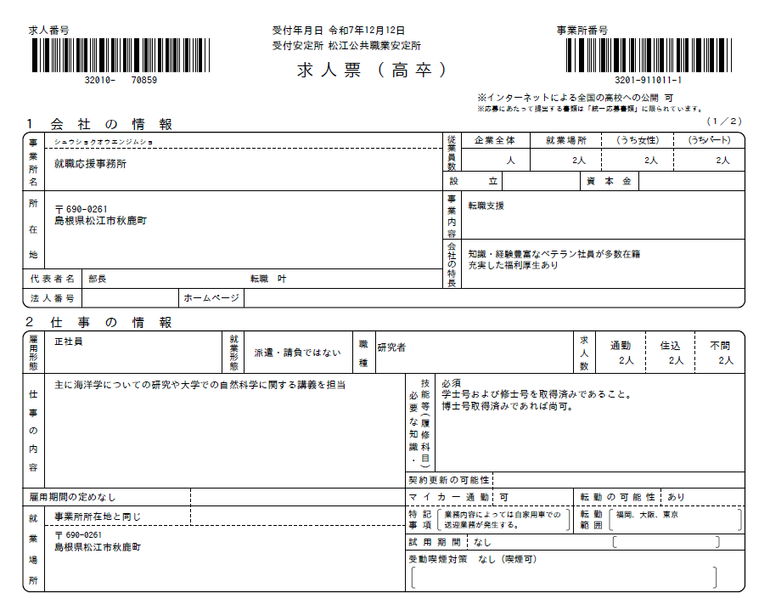
③求人票の記載欄の変更
・令和8年3月23日にハローワークインターネットサービスのシステム変更があり、高卒求人票の記載欄に「マイカー通勤」の特記事項、「転勤範囲」、「試用期間」、「新卒入社日」の項目が追加されました。
・「退職金制度」について、適用対象「１年未満」を選択できるようになりました。
4

Slide 20
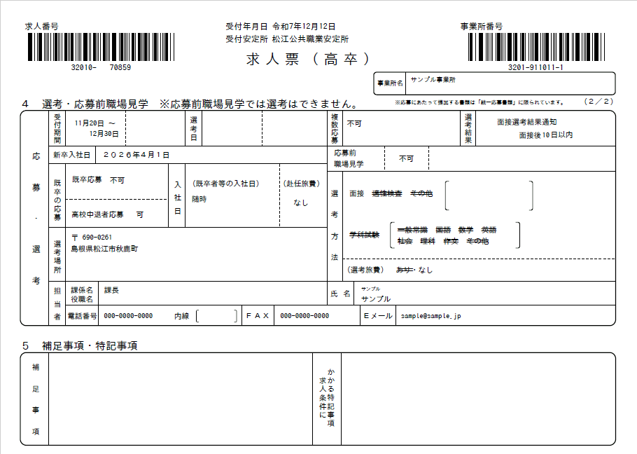
4

Slide 21

求人票作成にあたっての留意事項
（２）求人票作成時の留意事項
冊子「求人申込みから採用まで」P52~P81を
ご覧ください。
4

Slide 22
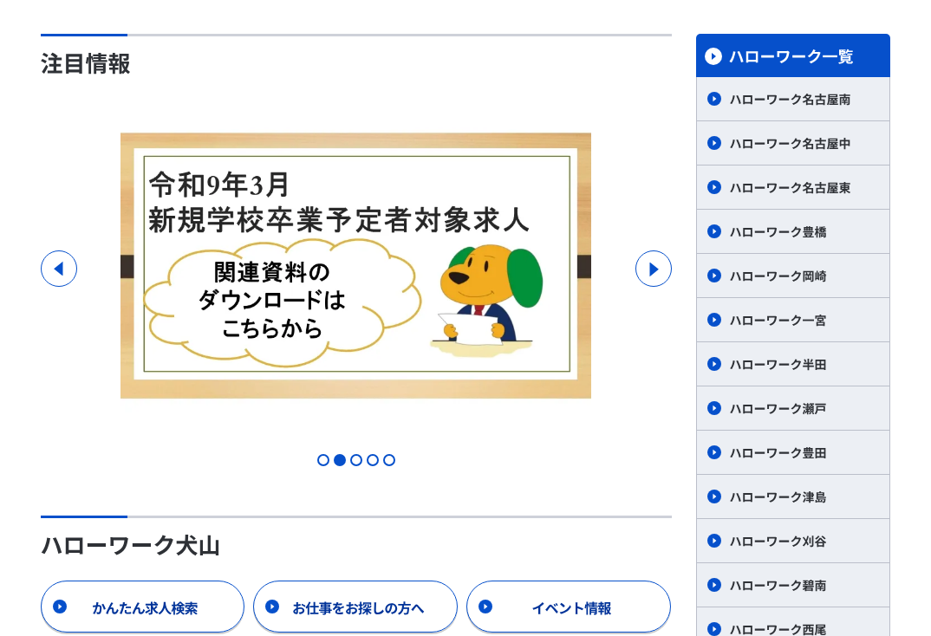
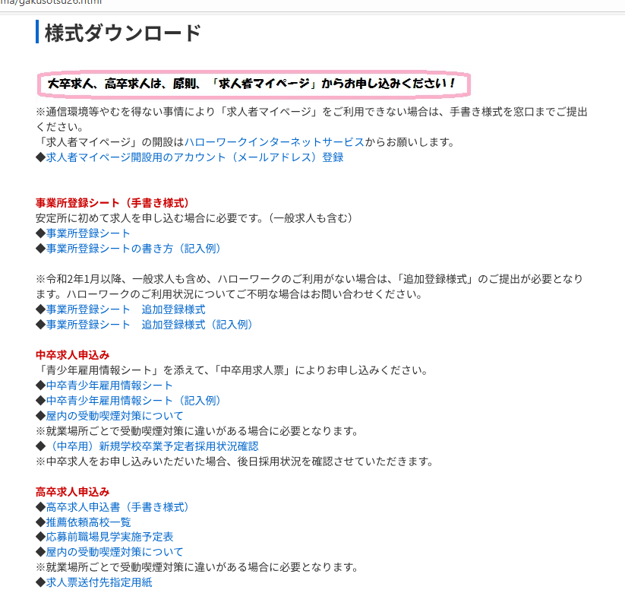
５．様式の格納先及び問い合わせ先について
（１）様式の格納先
高卒求人に関する様式は、以下に格納しますので、ご参照ください。
ハローワーク犬山 | 検索
クリック
5
（２）問い合わせ先
0568-61-2187
23130-kigyou@mhlw.go.jp
ご質問事項は、お電話でお願いします！
ＴＥＬ
Ｍａｉｌ

Slide 23
ご清聴ありがとうございました。
○会場の時間に限りがありますので、ご質問等はハローワーク犬山 企業支援部門までお問い合わせください。
○休憩10分を挟んだ後、次の議題へ進みます。

